Slide 1
循环语句

Slide 2
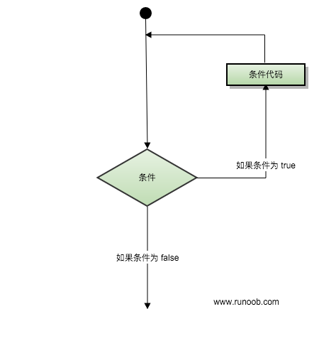
循环语句有 for循环 和 while循环
循环语句的控制结构图：

Slide 3
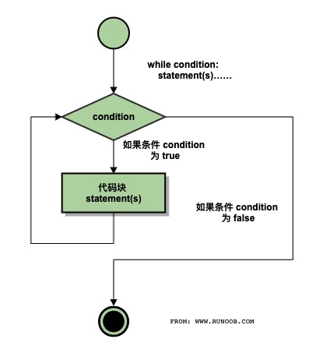
while 循环
while 语句的一般形式：
while 判断条件(condition)：
执行语句(statements)……

Slide 4
while 循环
GIF演示
需要注意冒号和缩进。另外，在 Python 中没有 do..while 循环。

Slide 5
实例
n = 100
sum = 0
counter = 1
while counter <= n:
sum = sum + counter
counter += 1
print("1 到 %d 之和为: %d" % (n,sum))
执行结果如下：
1 到 100 之和为: 5050

Slide 6
无限循环
我们可以通过设置条件表达式永远不为 false 来实现无限循环
var = 1
while var == 1 : # 表达式永远为 true
num = int(input("输入一个数字 :"))
print ("你输入的数字是: ", num)
print ("Good bye!")
执行以上脚本，输出结果如下：
输入一个数字 :5
你输入的数字是: 5
输入一个数字 :
你可以使用 CTRL+C 来退出当前的无限循环。
无限循环在服务器上客户端的实时请求非常有用。

Slide 7
while 循环使用 else 语句
如果 while 后面的条件语句为 false 时，则执行 else 的语句块。
语法格式如下：
while <condition>:
<statement(s)>
else:
<additional_statement(s)>
condition条件语句为 true 则执行 statement(s) 语句块，如果为 false，则执行 additional_statement(s)。

Slide 8
实例
count = 0
while count < 5:
print (count, " 小于 5")
count = count + 1
else:
print (count, " 大于或等于 5")
执行以上脚本，输出结果如下：
0 小于 5
1 小于 5
2 小于 5
3 小于 5
4 小于 5
5 大于或等于 5

Slide 9
简单语句组
类似if语句的语法，如果你的while循环体中只有一条语句，你可以将该语句与while写在同一行中
flag = 1
while (flag): print (‘Hello World!')
print ("Good bye!")
注意：以上的无限循环你可以使用 CTRL+C 来中断循环。
执行以上脚本，输出结果如下：
Hello World!
Hello World!
Hello World!
Hello World!
Hello World!
……

Slide 10
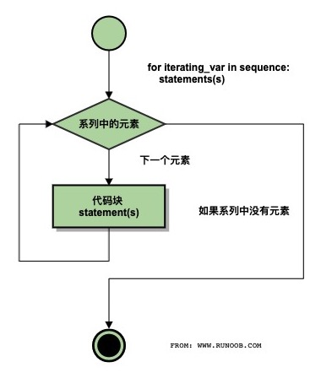
for 语句
for 循环可以遍历任何可迭代对象，如一个列表或者一个字符串。
for循环的一般格式如下：
for <variable> in <sequence>:
<statements>
else:
<statements>

Slide 11
实例
>>>languages = ["C", "C++", "Perl", "Python"]
>>> for x in languages:
... print (x)
...
C
C++
Perl
Python

Slide 12
使用 break 语句跳出当前循环体
sites = ["Baidu", "Google","Runoob","Taobao"]
for site in sites:
if site == "Runoob":
print("菜鸟教程!")
break
print("循环数据 " + site)
else:
print("没有循环数据!")
print("完成循环!")
执行脚本后，在循环到 "Runoob"时会跳出循环体：
循环数据 Baidu
循环数据 Google
菜鸟教程!
完成循环!

Slide 13
range()函数
如果你需要遍历数字序列，可以使用内置range()函数。它会生成数列
>>>for i in range(5):
... print(i)
...
0
1
2
3
4

Slide 14
你也可以使用range指定区间的值
>>>for i in range(5,9) :
print(i)
5
6
7
8

Slide 15
也可以使range以指定数字开始并指定不同的增量(可以是负数，这也叫做'步长'):
>>>for i in range(0, 10, 3) :
print(i)
0
3
6
9
>>>for i in range(-10, -100, -30) : print(i)
-10
-40
-70

Slide 16
可以结合range()和len()函数以遍历一个序列的索引
>>>a = ['Google', 'Baidu', 'Runoob', 'Taobao', 'QQ']
>>> for i in range(len(a)):
... print(i, a[i])
...
0 Google
1 Baidu
2 Runoob
3 Taobao
4 QQ

Slide 17
还可以使用range()函数来创建一个列表
>>>list(range(5))
[0, 1, 2, 3, 4]

Slide 18
break 和 continue 语句及循环中的 else 子句

Slide 19
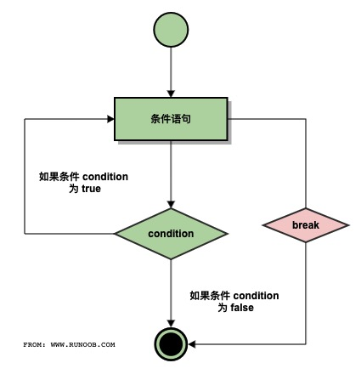
break 语句
break 执行流程图

Slide 20
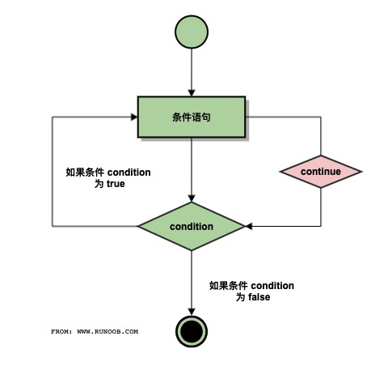
continue 语句
continue 执行流程图

Slide 21
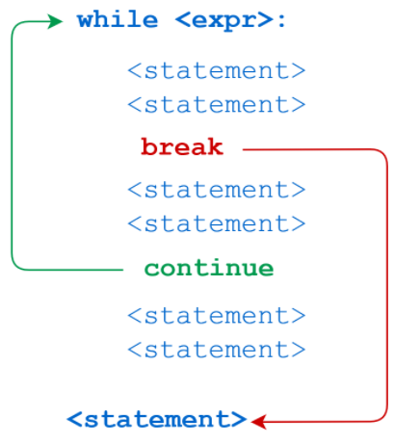
while 语句代码执行过程

Slide 22
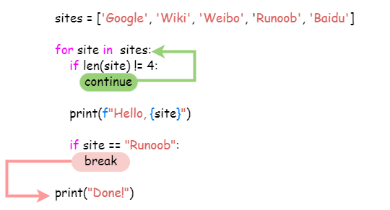
for 语句代码执行过程

Slide 23
break 语句可以跳出 for 和 while 的循环体。如果你从 for 或 while 循环中终止，任何对应的循环 else 块将不执行。
continue 语句被用来告诉 Python 跳过当前循环块中的剩余语句，然后继续进行下一轮循环。

Slide 24
实例
while 中使用 break
n = 5
while n > 0:
n -= 1
if n == 2:
break
print(n)
print('循环结束。’)
输出结果为：
4
3
循环结束。

Slide 25
实例
while 中使用 continue
n = 5
while n > 0:
n -= 1
if n == 2:
continue
print(n)
print('循环结束。’)
输出结果为：
4
3
1
0
循环结束。

Slide 26
实例
for letter in 'Runoob': # 第一个实例
if letter == 'b':
break
print ('当前字母为 :', letter)
var = 10 # 第二个实例
while var > 0:
print ('当期变量值为 :', var)
var = var -1
if var == 5:
break
print ("Good bye!")
执行以上脚本输出结果为：
当前字母为 : R
当前字母为 : u
当前字母为 : n
当前字母为 : o
当前字母为 : o
当期变量值为 : 10
当期变量值为 : 9
当期变量值为 : 8
当期变量值为 : 7
当期变量值为 : 6
Good bye!

Slide 27
实例
循环字符串 Runoob，碰到字母 o 跳过输出
for letter in 'Runoob': # 第一个实例
if letter == 'o': # 字母为 o 时跳过输出
continue
print ('当前字母 :', letter)
var = 10 # 第二个实例
while var > 0:
var = var -1
if var == 5: # 变量为 5 时跳过输出
continue
print ('当前变量值 :', var)
print ("Good bye!")
执行以上脚本输出结果为：
当前字母 : R
当前字母 : u
当前字母 : n
当前字母 : b
当前变量值 : 9
当前变量值 : 8
当前变量值 : 7
当前变量值 : 6
当前变量值 : 4
当前变量值 : 3
当前变量值 : 2
当前变量值 : 1
当前变量值 : 0
Good bye!

Slide 28
实例
循环语句可以有 else 子句，它在穷尽列表(以for循环)或条件变为 false (以while循环)导致循环终止时被执行，但循环被 break 终止时不执行。
for n in range(2, 10):
for x in range(2, n):
if n % x == 0:
print(n, '等于', x, '*', n//x)
break
else:
# 循环中没有找到元素
print(n, ' 是质数’)
执行以上脚本输出结果为：
2 是质数
3 是质数
4 等于 2 * 2
5 是质数
6 等于 2 * 3
7 是质数
8 等于 2 * 4
9 等于 3 * 3

Slide 29
pass 语句
pass是空语句，是为了保持程序结构的完整性。
pass 不做任何事情，一般用做占位语句
>>>while True:
... pass # 等待键盘中断 (Ctrl+C)
最小的类:
>>>class MyEmptyClass:
... pass

Slide 30
实例
字母为 o 时 执行 pass 语句块
for letter in 'Runoob':
if letter == 'o':
pass
print ('执行 pass 块')
print ('当前字母 :', letter)
print ("Good bye!")
执行以上脚本输出结果为：
当前字母 : R
当前字母 : u
当前字母 : n
执行 pass 块
当前字母 : o
执行 pass 块
当前字母 : o
当前字母 : b
Good bye!

